Slide 1
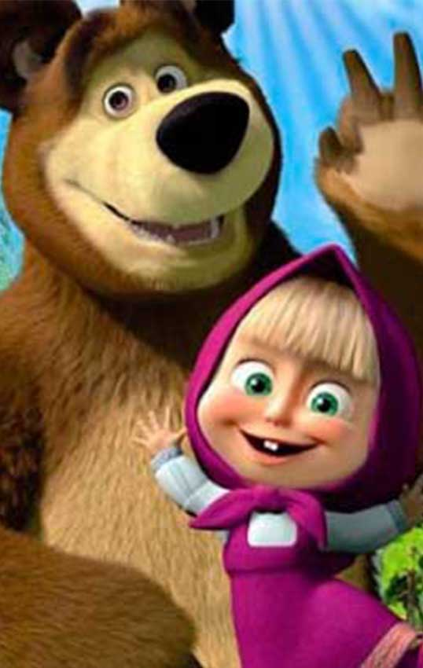
ХАЙДЕ ДА ПОИГРАЕМ

Slide 2
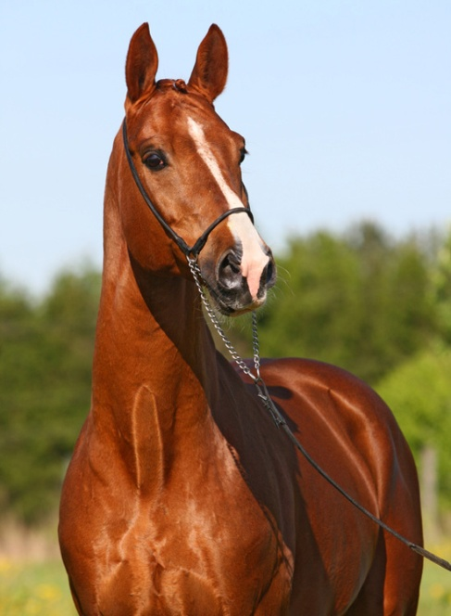
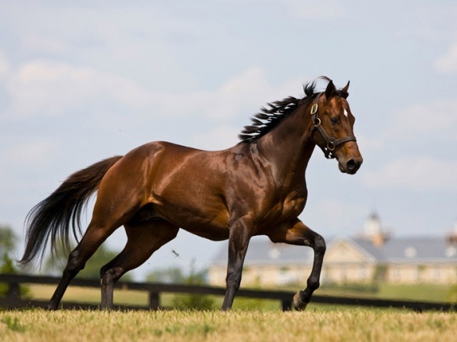
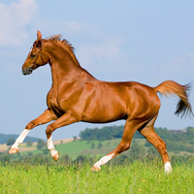
Колко крака има един кон?
Четири/4/ крака
А колко крака имат три / 3 / коня?
3. 4= 12 крака общо

Slide 3
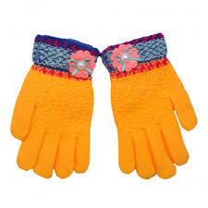
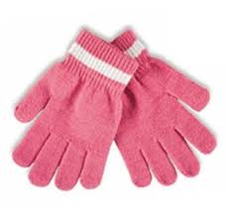
В един чифт, колко ръкавици казваме, че има?
2 ръкавички = 1 чифт
Колко ръкавички общо ще имаме, ако са 3 чифта?
3.2= 6 броя ръкавички

Slide 4
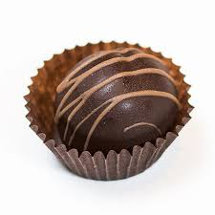
Марина имала 5 шоколадови бонбона,
а Николай имал 3 пъти повече бонбони
от Марина. Колко шоколадови бонбона
има Николай?
5.3= 15 бонбона има
Николай

Slide 5
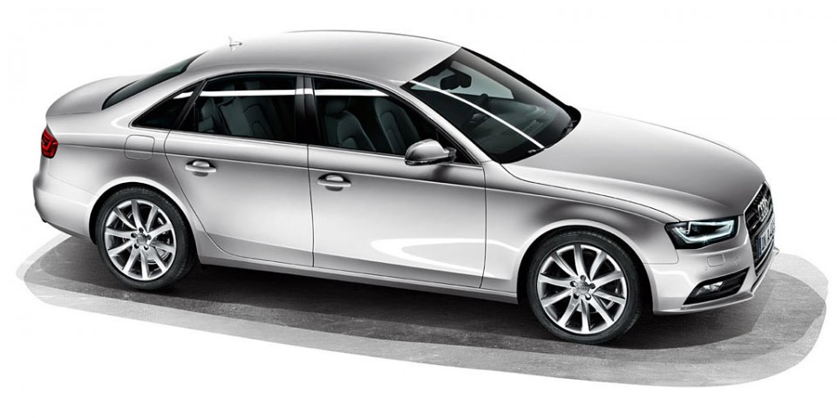
Една кола изминала път за 35 мин.- 7 км.,
а друга изминала за същото време- 3 пъти
повече километра.
Колко километра е изминала втората кола за
четири часа?
7.3= 21км изминала
втората кола

Slide 6
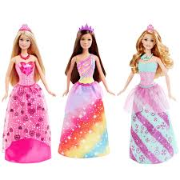
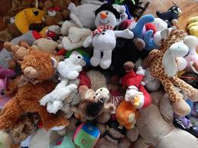
Мария има 3 кукли и с 8 пъти повече
от тях–плюшени играчки.
Колко са общо плюшените играчки на Мария?
3.8= 24 плюшени играчки

Slide 7
Росен нарисувал 6 звезди. Марин също нарисувал, но неговите били с 3 пъти повече от тези на Росен. Любомир също нарисувал звезди, но те били с 9 повече от тези на Росен.
Колко са всичко звездите?
1. 6.3= 18 Марин 6+9= 15 Любомир 6+18+15=39 общо
2. 6.3+6+9+6= 18+21= 39 общо звезди

Slide 8
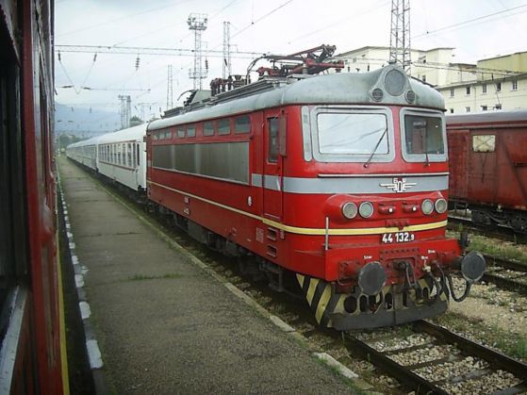
Влак тръгва от София в 7 часа и 25 мин. В Пловдив пристигнал в 10 часа и 55 мин. Колко време е пътувал влакът?
Използвайте модел на часовник.
3 часа и 30 минути /половина /

Slide 9
Влак тръгва от Пловдив в 9 часа и 10 мин. Пристига в Стара Загора в 13 часа и 35 мин. Колко време се е движил влакът?
4 часа и 25 мин

Slide 10
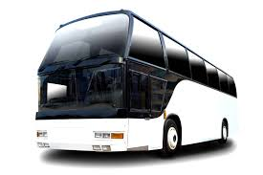
Автобус тръгва от Бургас в 8 часа и 25 мин. за Варна. Пътувал 3 часа и 45 мин. В колко часа автобусът е пристигнал във Варна?
11 часа и 20 минути

Slide 11
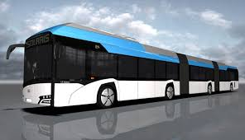
Автобус тръгнал от Бургас за Велико Търново в 21 часа и 05 мин. Пътувал 4 часа и 25 мин. В колко часа е пристигнал автобуса?
1 часа и 20 мин

Slide 12
Кола тръгнала да пътува от Ловеч до Стара Загора в 17 часа и 15 мин. В колко часа е пристигнала в Стара Загора, ако е пътувала 5 часа и 20 мин.?
22 часа и 35 мин или 23 /11/ часа без 25 мин

Slide 13
2. 3=
6
9.10=
90
3.9=
27
3.6=
18
5.5=
25
9.5=
45
4.5=
20
9.4=
36
8.3=
24
7.4=
28
8.4=
32
7.3=
21
4.6=
24
5.7=
35

Slide 14



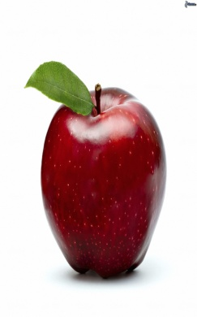

Съставете задача по картинката, като я запишете в тетрадките си.

Slide 15

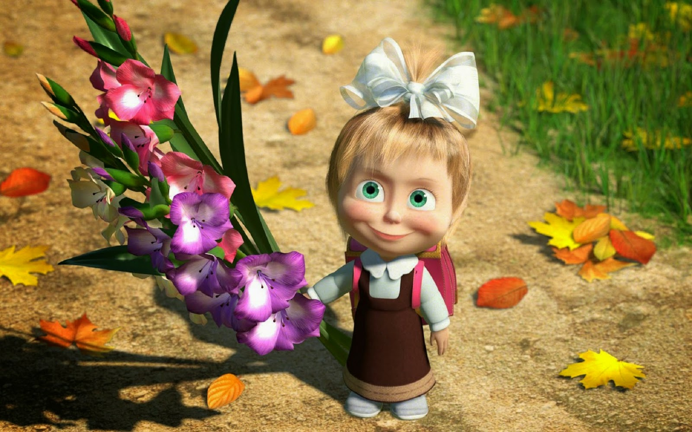
Станислава
Петрова
БРАВО!

